Slide 1

Osobní business model
Vlastní osobní business model – osobní a profesní růst
Ing. Pavel Adámek, Ph.D.
Business modely

Slide 2
Struktura přednášky
Představení osobního business modelu
Struktura osobního business modelu
Využití osobního business modelu
Příklady osobního business modelu

Slide 3
Cílem přednášky je…
Získat znalosti pro modelování a tvorbu osobního business modelu.
Pochopení vašich znalostí, dovedností, zájmů a předností vaší osobnosti vám může pomoci ve vašem budoucím profesním i osobním životě.
Rozšíření logiky business modelování o aspekt zaměření se na konkrétní pracovní pozici nebo konkrétní podnikatelskou aktivitu.

Slide 4
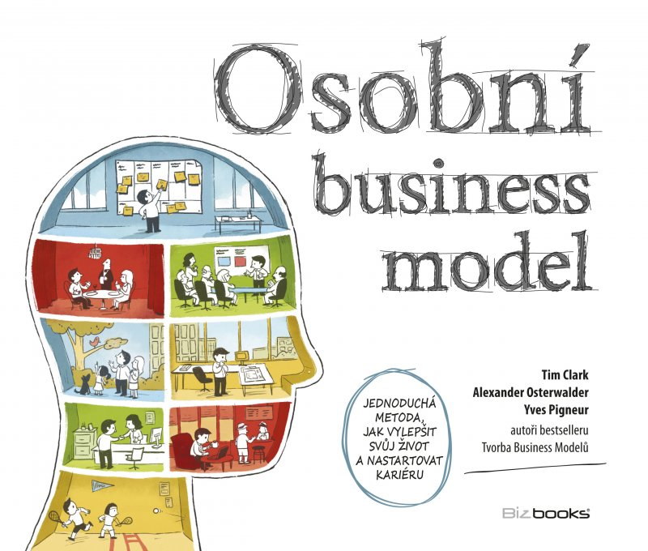
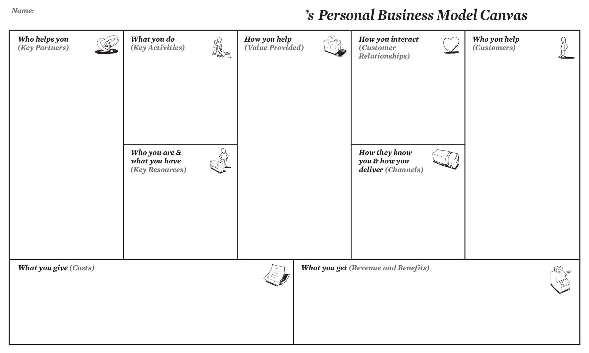
Vymezení osobního business modelu
Jaká je odlišnost od klasického canvasu?
V osobním business modelu jste klíčovým zdrojem VY: vaše zájmy, dovednosti a schopnosti, osobnost a aktivita, kterou vlastníte nebo řídíte. (Ve firmě jsou za klíčové zdroje např. zahrnuti ostatní zaměstnanci.)
V osobním business modelu hrají roli těžko vyčíslitelné „měkké“ náklady (například stress) a „měkké“ přínosy (například uspokojení). (Ve firemních modelech se obvykle kalkuluje s finančními náklady a přínosy.)

Slide 5
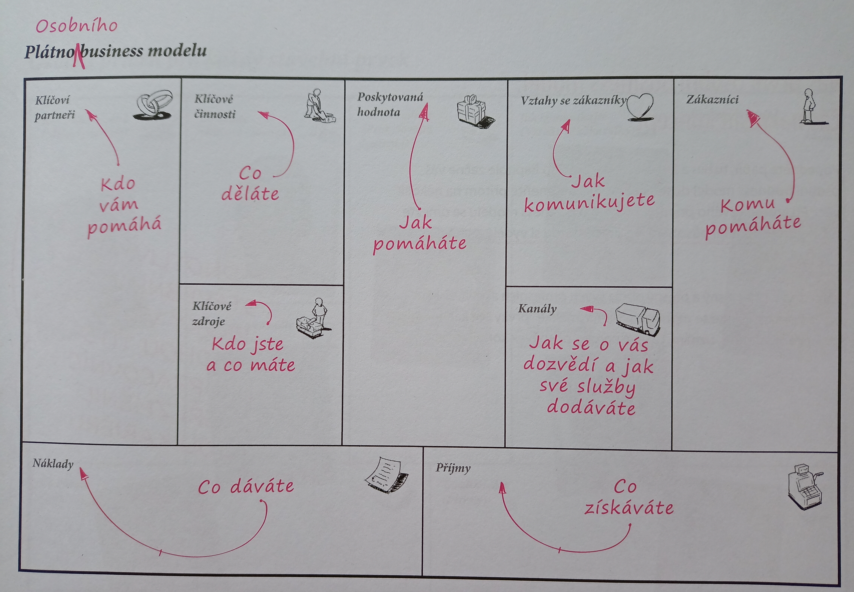
Vymezení osobního business modelu
Kdo jste/co máte (klíčové zdroje)
Co děláte (klíčové činnosti)
Komu pomáháte (zákazníci)
Jak pomáhám (nabízená hodnota)
Jak se o vás dozvědí/Jak dodáváte své služby (marketingové kanály)
Jak jednáte a komunikujete (vztahy se zákazníky)
Kdo Vám pomáhá (klíčoví partneři)
Co získáte (zdroje příjmů)
Co dáváte (náklady)
Zdroj: Clark et al. (Osobní business model, s. 53)

Slide 6
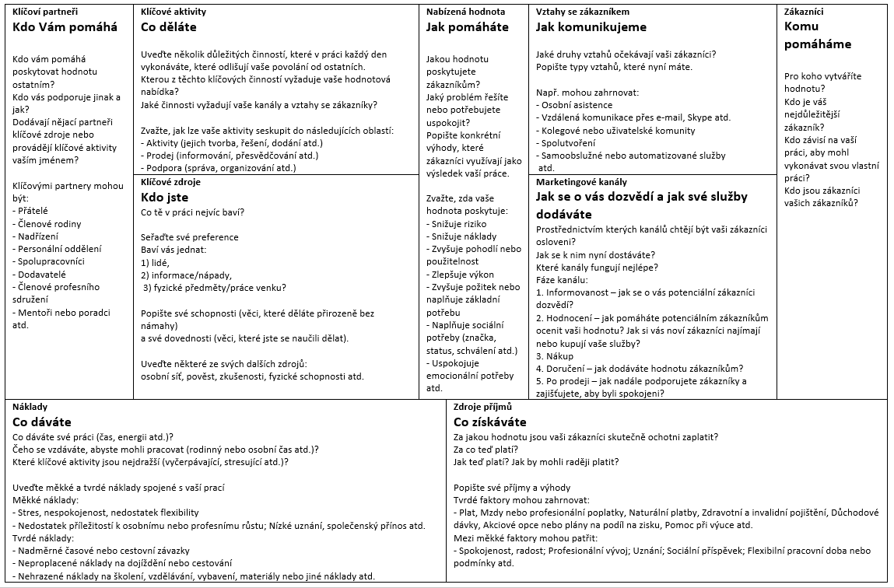




Vymezení osobního business modelu

Slide 7
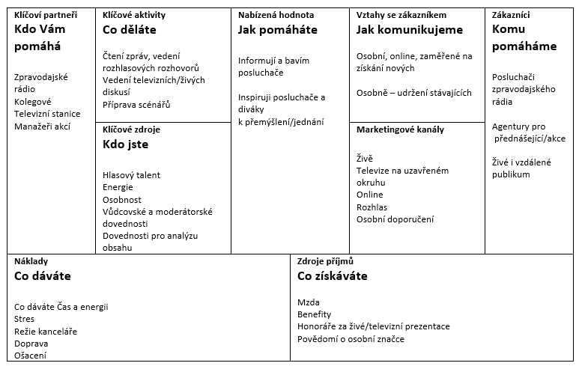

Příklad osobního business modelu
Příklad osobního business modelu rozhlasového moderátora

Slide 8
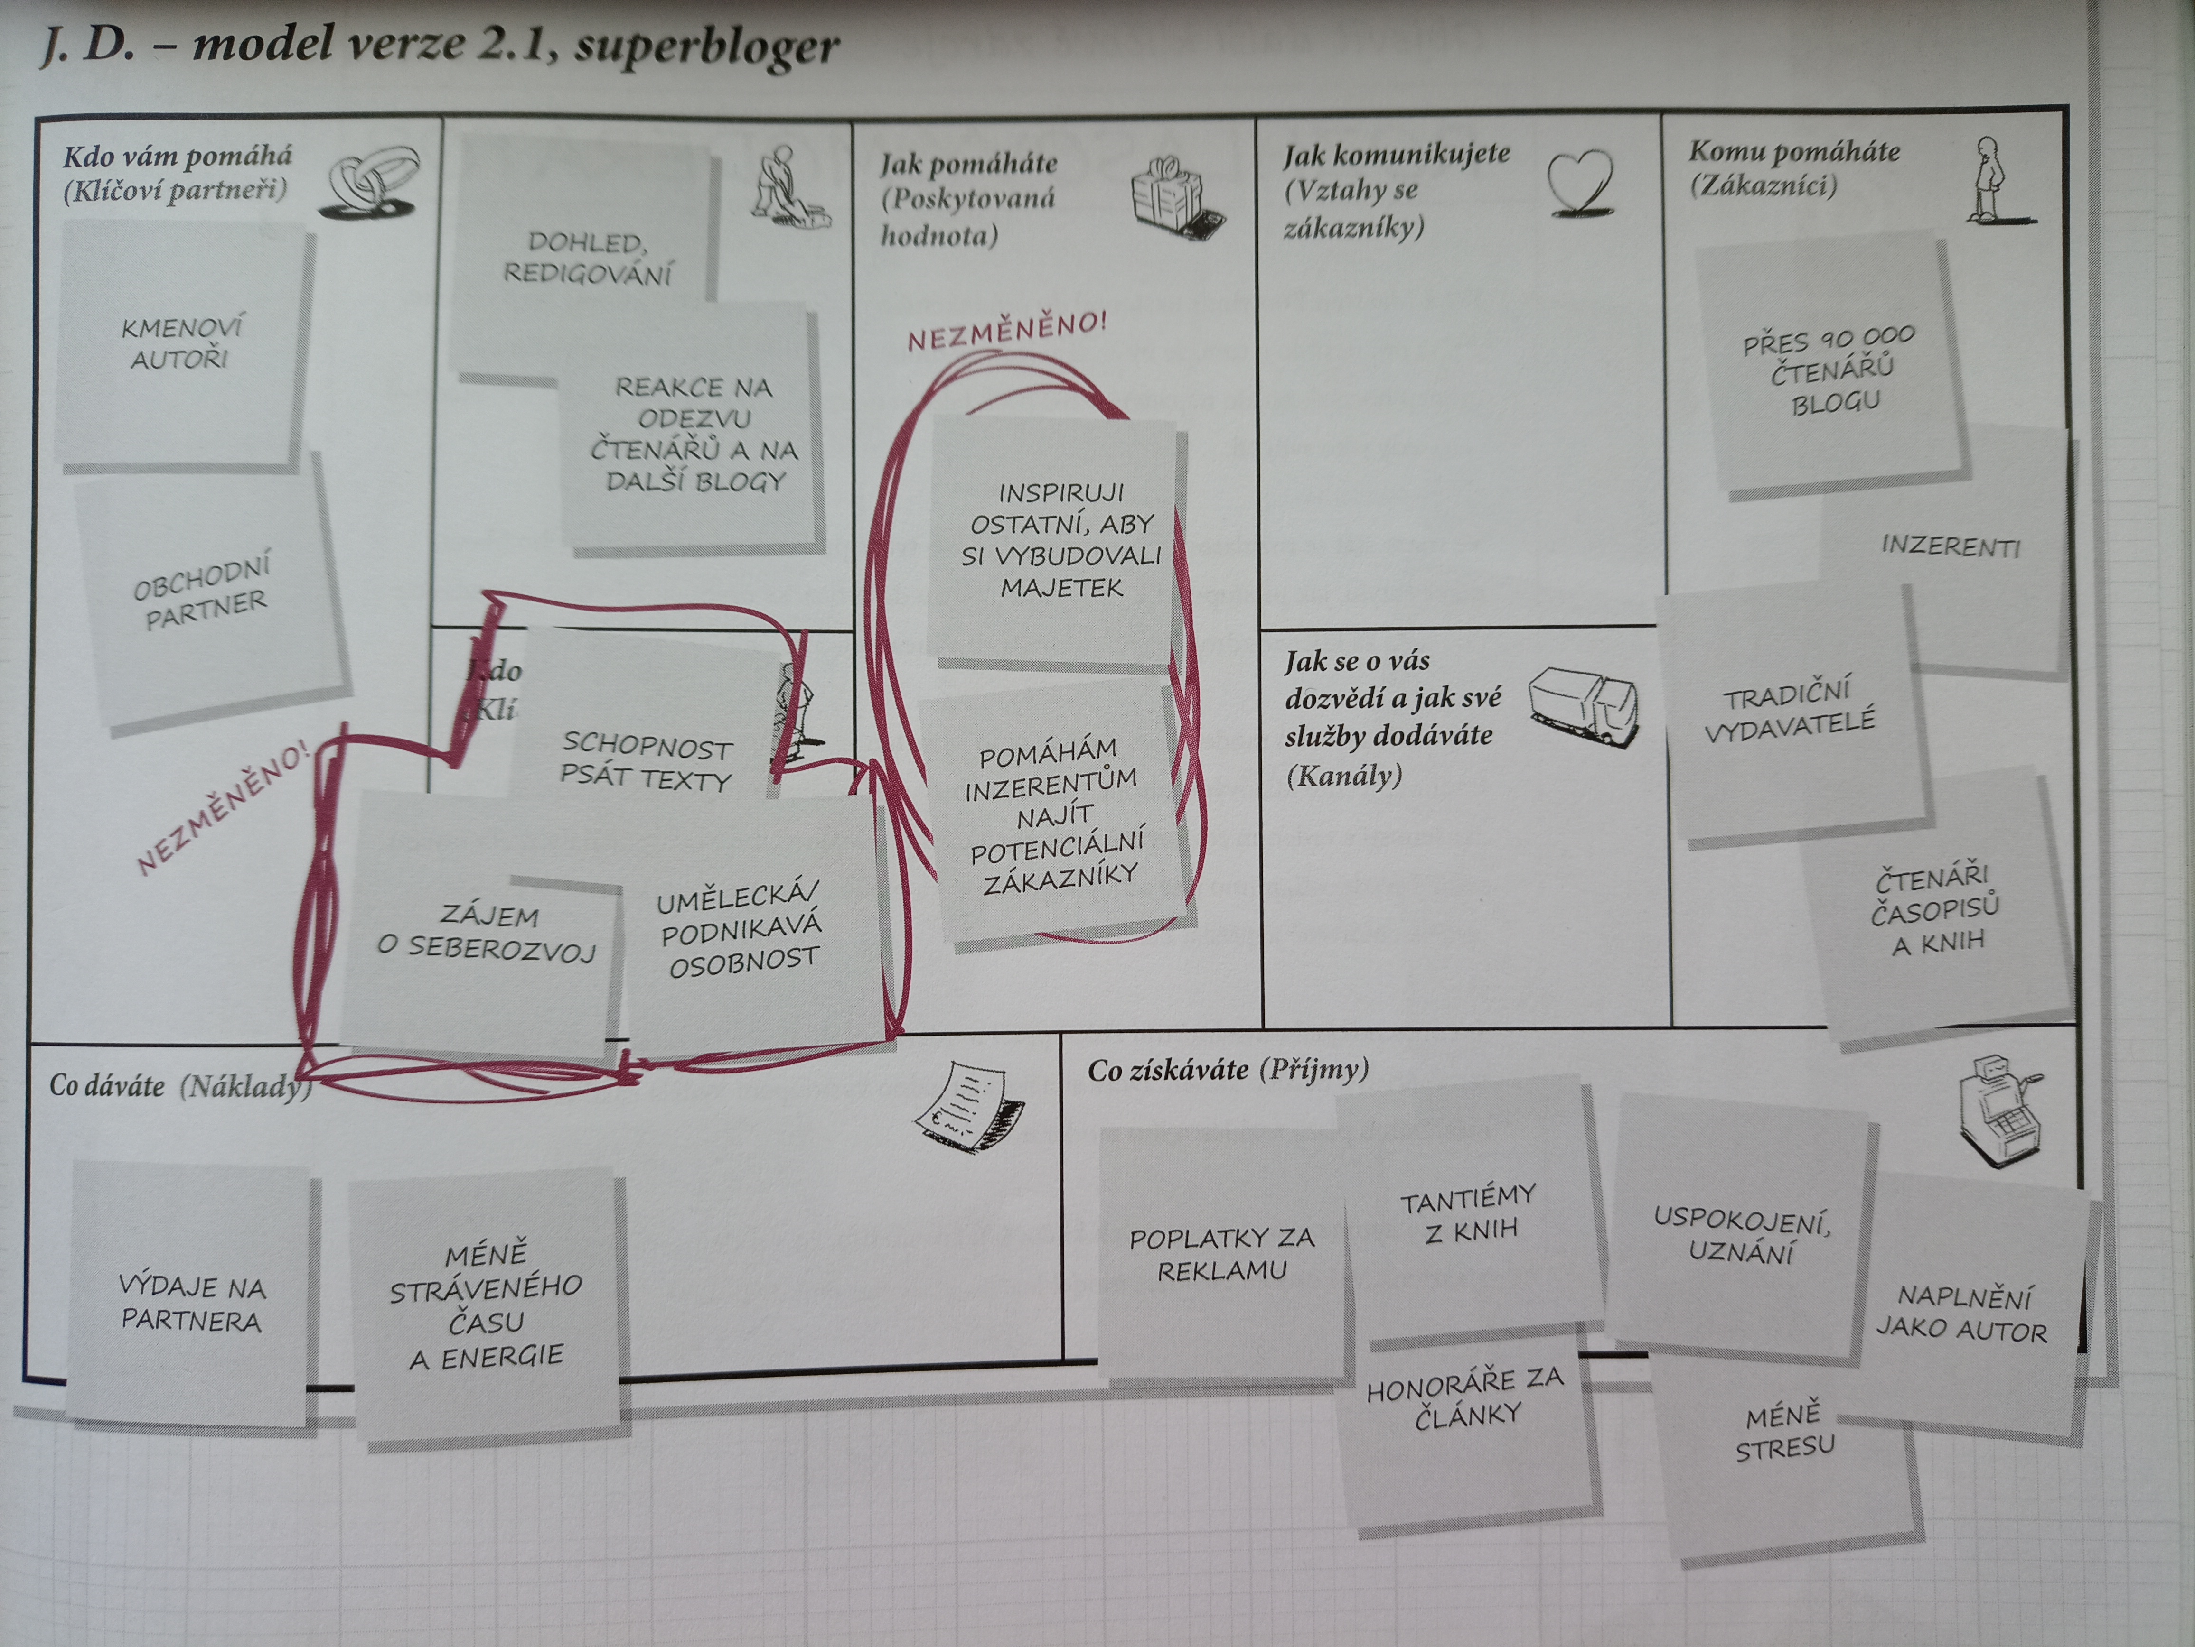
Příklady osobního business modelu
Příklad osobního business modelu – J.D.Roth (blogger). Jeho byznys s prodejem pap. krabic zkrachoval, založil si blog o osobních financích
(Get Rich Slowly) https://www.getrichslowly.org/

Slide 9
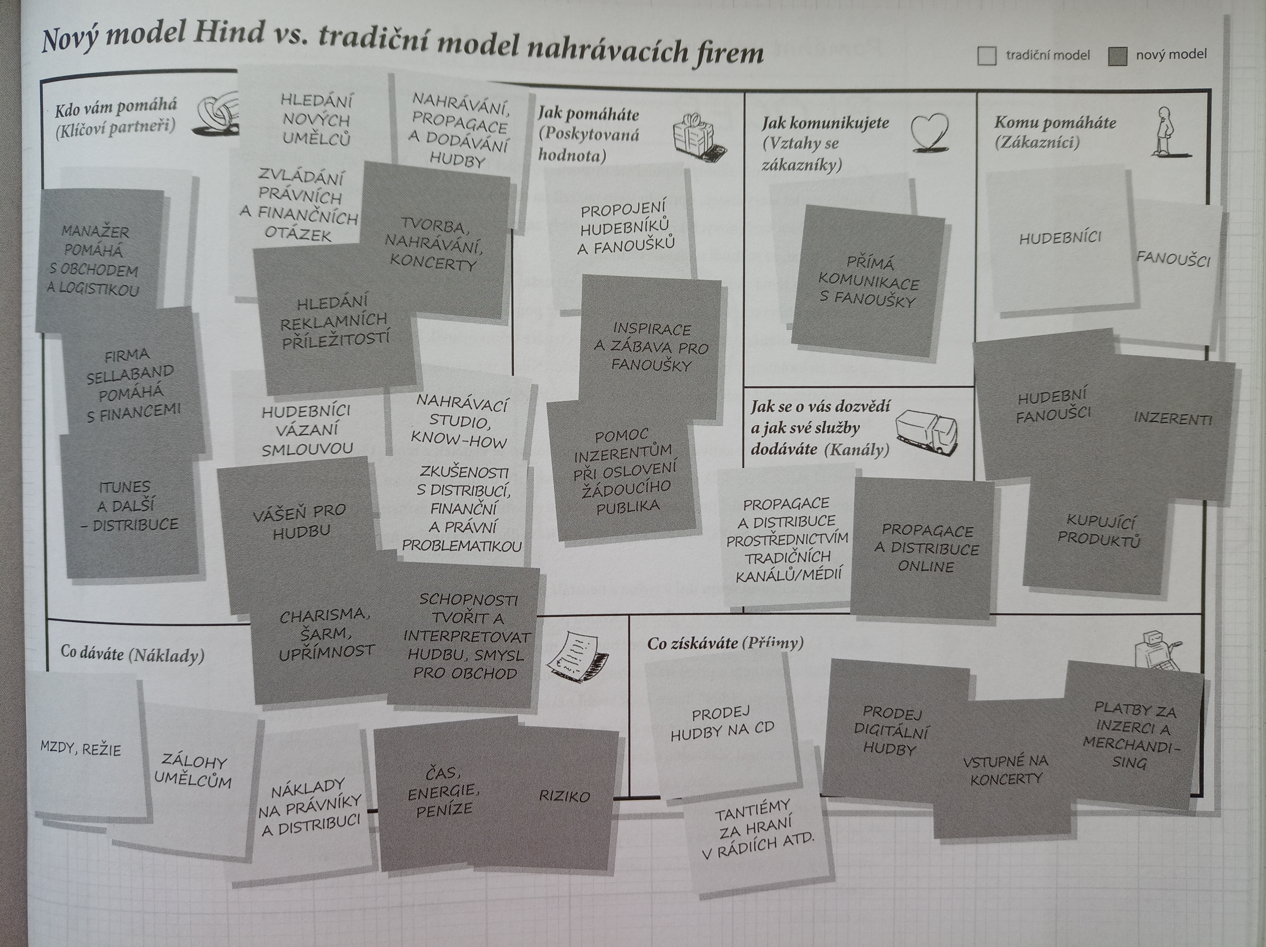
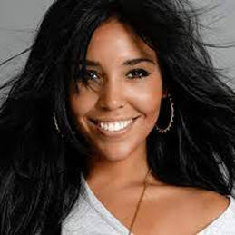
Příklady osobního business modelu
Příklad osobního business modelu – hudebnice HIND
(vlastní značka
B-Hind, v 17 letech získala smlouvu s BMG)

Slide 10
Shrnutí
Osobní business model je spojen s vaší osobností a vhodnými schopnostmi, dovednostmi, znalostmi a zájmy pro danou aktivitu podnikatelskou/pracovní apod.
Pro identifikaci změny (pracovního místa, kariéry) je vhodné vytvořit stávající osobní business model a podrobit jej hlubšímu přezkumu – co a jak opravdu chcete změnit a kam se chcete posunout (vytvořit si svůj dream job je žádoucí, než si jej najít).
Osobní business model se tedy skládá z ekvivalentů klasického canvasu:
  Kdo jste/co máte (klíčové zdroje)
  Co děláte (klíčové činnosti)
  Komu pomáháte (zákazníci)
  Jak pomáhám (nabízená hodnota)
  Jak se o vás dozvědí/Jak dodáváte své služby (marketingové kanály)
  Jak jednáte a komunikujete (vztahy se zákazníky)
  Kdo Vám pomáhá (klíčoví partneři)
  Co získáte (zdroje příjmů)
  Co dáváte (náklady)

Slide 11
Děkuji za pozornost

